Slide 1

USB HOST MSC 테스트
CRZ Technology

Slide 2
Mango-M32F2 USB Host Mass Storage Class 테스트

Slide 3

USB Host pinmap
USB Host – PB14 / PB15

Slide 4
Pinout view
PB14 – USB_OTG_HS_DM
PB15 – USB_OTG_HS_DP 선택.

Slide 5
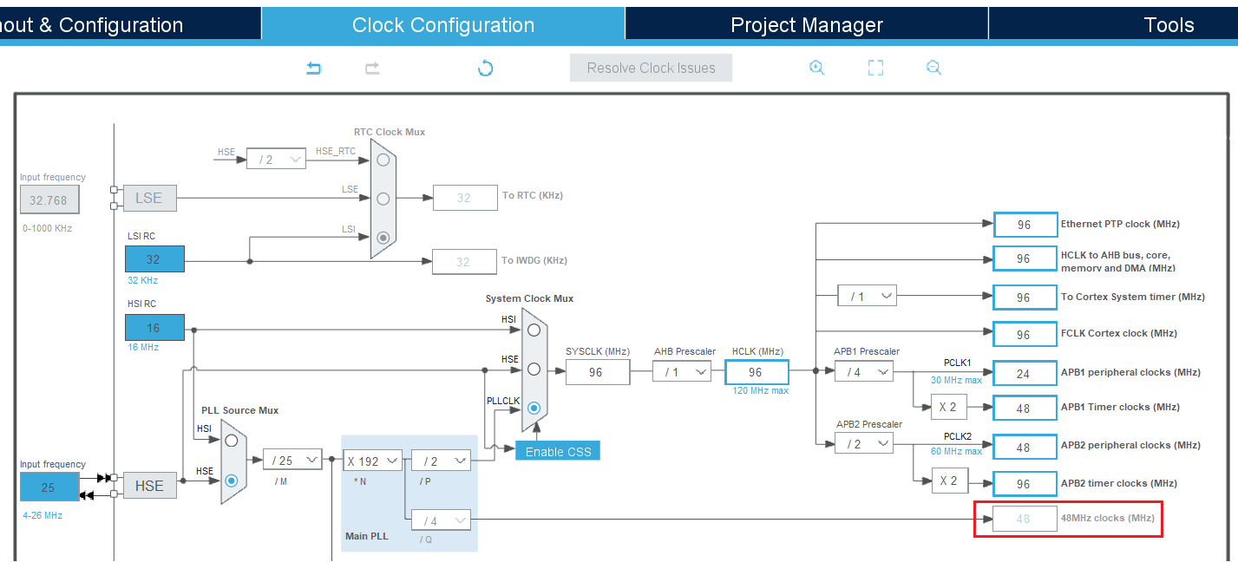
Clock 설정
USB 클락 48MHz 생성되도록 설정.

Slide 6
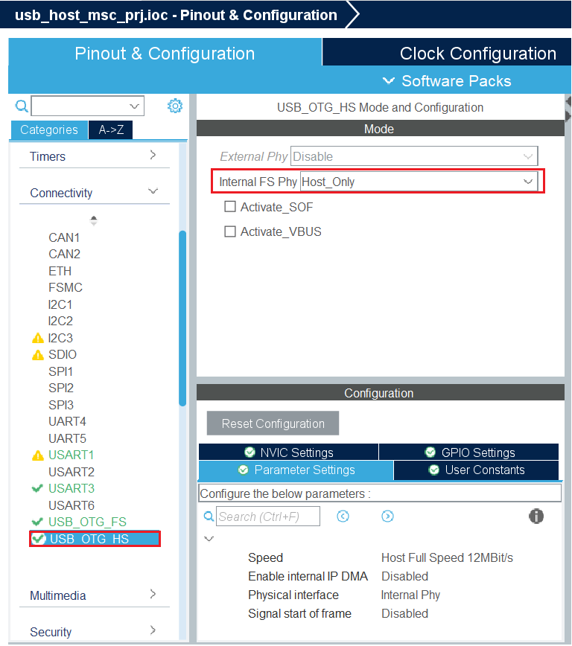
USB_OTG_HS 설정
“Connectivity“ 클릭, “USB_OTG_HS” 클릭.
“Internal FS Phy"에서 “Host_Only” 선택.

Slide 7
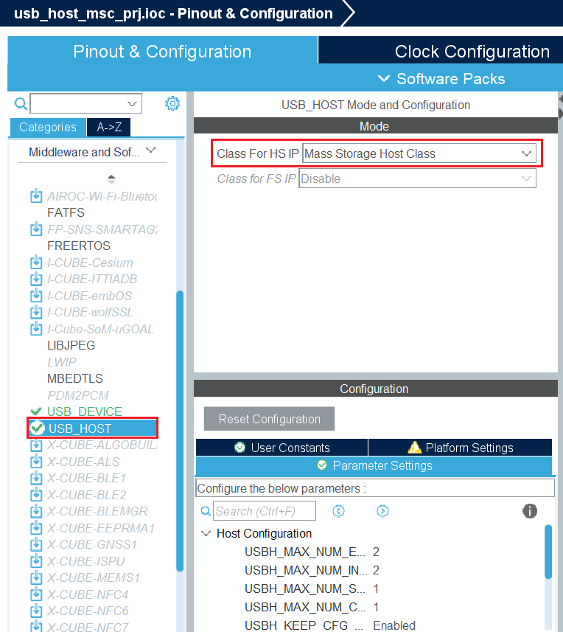
USB_HOST 설정
“Middleware and Software Packs“ 클릭, “USB_HOST” 클릭.
“Class For HS IP"에서 “Mass Storage Host Class“ 선택.

Slide 8
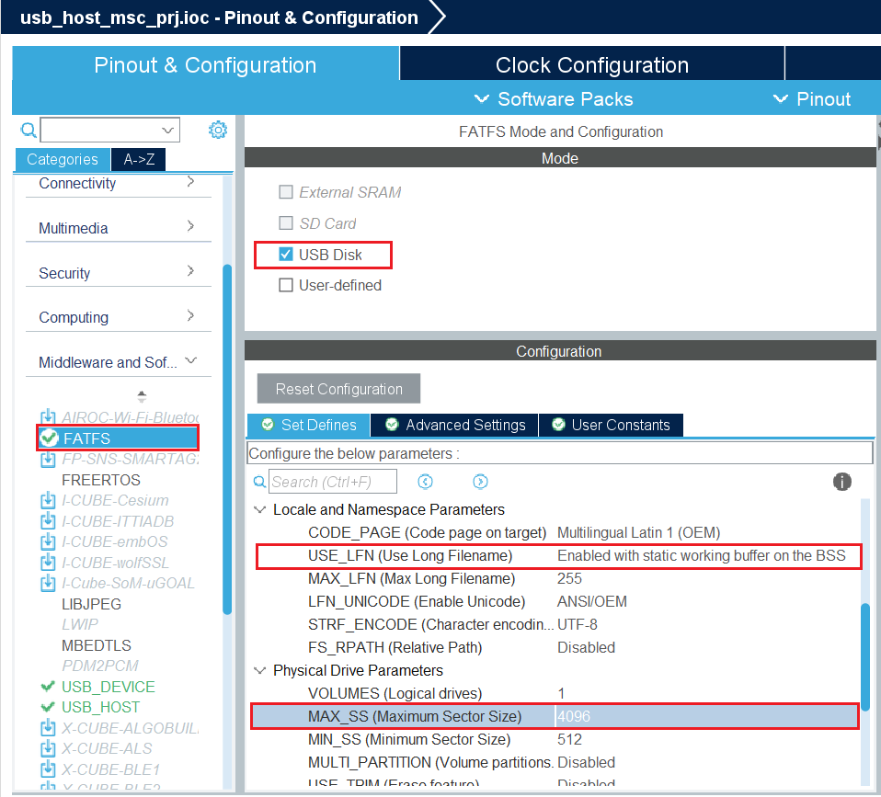
FATFS 설정
“Middleware and Software Packs“ 클릭, “FATFS” 클릭.
“USB Disk“ 클릭, “USE_LFN”에서 "Enabled with static working buffer on the BSS“ 선택
“MAX_SS”에서 “4096” 선택.

Slide 9
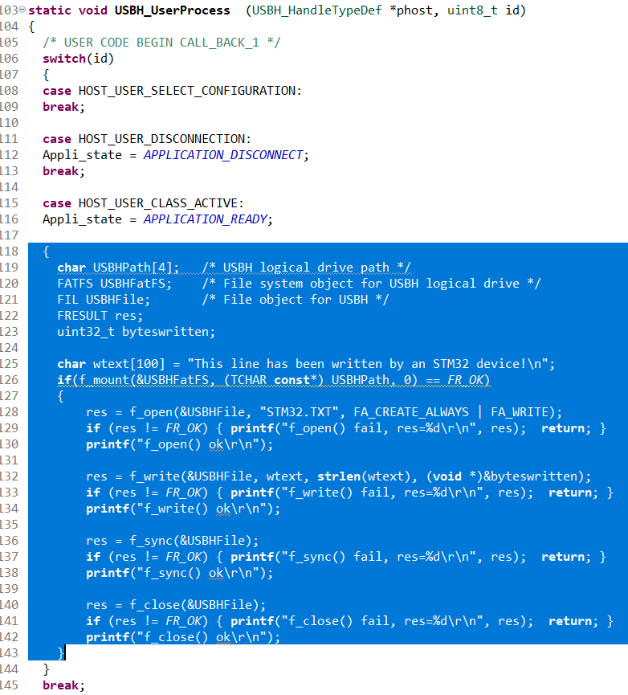
USB Host Mass Storage Class Test Project
Code 생성 후 USB Mass Storage에 파일 생성 구문 추가.
USB_HOST/App/usb_host.c

Slide 10
USB Host Mass Storage Class Test Project
이미지 빌드 후 다운로드하고 부팅.
USB Mass Storage를 CON8에 부착.

Slide 11
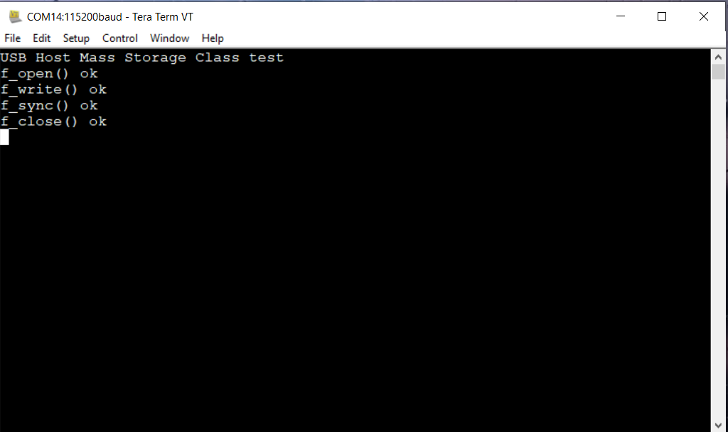
Test 결과 확인

Slide 12
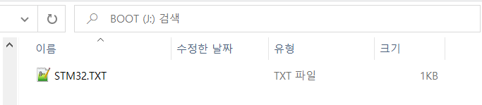

Test 결과 확인
USB Mass Storage를 PC에 연결 후 확인.

